Slide 1






DC 38
COR 1057 Renforcer le Pouvoir Syndical - Intendants
Un Syndicat Une Famille Un Combat!
Éducation et Engagement
Notes:
Notes du Facilitateur:
REMERCIEZ tout le monde d'être venu aujourd'hui et votre participation au cours Renforcer le pouvoir syndical.
PRÉPAREZ le matériel et l'équipement nécessaires pour présenter ce cours efficacement.
Matériel et équipement du cours : Ordinateur de l'instructeur et présentation PowerPoint, connexion Internet, téléviseur et projecteur, documents avec l'énoncé de valeur et études de cas et simulations, tableaux de conférence et marqueurs (au moins trois couleurs) pour le remue-méninges ou les activités de groupe, et étiquettes et porte-noms.
FAITES les modifications nécessaires, le cas échéant.
VÉRIFIEZ la configuration de la salle. La salle est-elle aménagée de manière à être confortable pour les participants et propice à l'apprentissage? Si possible, utilisez un aménagement de table et de chaises en forme de U. Une forme en U permet aux participants d'interagir entre eux et avec l'instructeur.
PASSEZ EN REVUE les conseils de présentation : il existe trois types de membres parmi un auditoire :
Les donneurs : Ils sont captivés, hochent la tête, se penchent vers vous et vous donnent de l'énergie.
Les preneurs : ils ont les bras croisés, le regard fixé sur leur téléphone et dégage un air de résistance.
Les neutres : ils sont présents, mais pas encore engagés, ils attendent d'être influencés.
Voici où les facilitateurs inexpérimentés (et les leaders et les créateurs) se trompent :
Ils se concentrent sur les mauvaises personnes. C'est dans la nature humaine de se concentrer sur le grincheux dans la troisième rangée. Celui qui a l'air de vouloir être ailleurs. Mais c'est un piège. Un piège dangereux. Parce qu'au moment où vous donnez votre énergie à un preneur, vous embarquez dans son jeu. Votre confiance vacille. Votre élan s'arrête. La salle suit. Pas un bon scénario.
Mais si vous vous concentrez sur les donneurs? Votre énergie monte en flèche. Votre présence se fait remarquer dans la salle. Les neutres s'intéressent à vous. Et soudain, l'atmosphère change. C'est extraordinaire la différence qu'un tel petit changement peut faire.

Slide 2

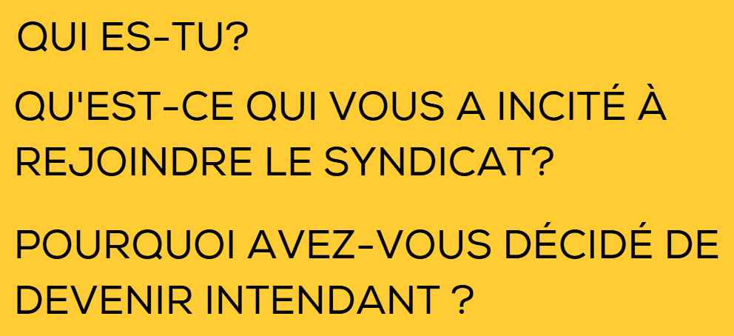

Introduction
COR 1057 Renforcer le Pouvoir Syndical - Intendants
Notes:
Notes du Facilitateur:
Pour l'introduction de l'instructeur:
Décrivez votre expérience avec l'IUPAT, en précisant si vous avez déjà travaillé sans représentation syndicale et en détaillant votre parcours pour devenir membre : apprentissage, organisation syndicale, etc.
Expliquez votre rôle en tant qu'organisateur syndical (ou représentant syndical, responsable, etc.), en insistant sur vos responsabilités de formateur.
Présentez les représentants et les responsables du conseil de district/de la section locale (le cas échéant).
ORGANISER l'activité suivante pour les participants:
DITES : « Avant d’aller plus loin, j’aimerais que vous participiez tous à la discussion. Dans un instant, je vous demanderai de vous mettre par deux (vous pouvez aussi former des groupes de trois si nécessaire, en fonction de la configuration de la salle). À tour de rôle, vous répondrez à ces trois questions. Veuillez partager vos réponses. Vous avez cinq minutes pour discuter en groupe. Allez-y. »
FAITES : *** Utilisez un minuteur pour leur laisser 4 à 5 minutes de discussion. *** DITES : « Bien, il semble que la plupart d’entre vous aient eu l’occasion de s’exprimer. Revenons au groupe principal. »
DEMANDEZ : « Qui souhaite partager ses réponses ou celles de son partenaire ? »
FAITES ce qui suit :
Recueillez 5 à 10 réponses, selon la taille du groupe.
Utilisez un tableau de conférence pour noter les réponses.
Relevez les thèmes récurrents (la plupart des personnes ont adhéré parce qu'elles ont été recrutées – par un membre de leur famille ou un ami).
Mettez l'accent sur les principaux avantages que les gens recherchent dans le syndicat : salaires plus élevés, avantages sociaux, retraite. Très peu de personnes diront avoir adhéré par altruisme.

Slide 3
Description du Cours
COR 1057 Renforcer le Pouvoir Syndical - Intendants
Centré sur la déclaration de valeur de l'IUPAT « Un syndicat, une famille, un combat », le cours souligne l'importance de l'engagement, du soutien mutuel et de la solidarité pour apporter des changements significatifs au sein de notre syndicat.
Ce module de formation est conçu pour donner du pouvoir à nos membres en favorisant une compréhension et un engagement partagés envers nos valeurs fondamentales.
Les participants auront un aperçu de leur rôle personnel dans le renforcement du pouvoir syndical, comprendront l'importance de travailler ensemble vers des objectifs communs et repartiront avec une compréhension plus profonde de la façon dont les actions individuelles contribuent au succès de notre syndicat.
COR 1057 Renforcer le Pouvoir Syndical - Intendants
Notes:
Notes du Facilitateur:
DEMANDEZ : Qu'est-ce que le pouvoir syndical? Il s'agit d'une prise de décision partagée, d'une responsabilisation et d'actions menées par les membres. Ce sont les membres. Lorsque les membres sont plus engagés, le syndicat bénéficie d'une plus grande force de négociation en matière de conventions collectives, améliorations des conditions de travail et accroissement de la solidarité. Tout ce que nous recevons est le résultat de la négociation collective, un engagement qui dure depuis plus de 100 ans.
Cela vient d'un droit fondamental.
EXPLIQUEZ la description du cours.
DITES que ce cours porte sur le renforcement du pouvoir syndical. Notre force et notre pouvoir en tant que syndicat découlent de nos membres. Ce cours nous aidera à mieux comprendre ce que cela signifie de vivre nos valeurs syndicales : un syndicat, une famille, un combat. Vous devez vous imprégner de ces valeurs pour cette campagne. Nous essayons de construire un pouvoir réel. C'est une question de force et de pouvoir, de qui nous voulons être et de la façon dont chacun peut s'impliquer pour nous aider à y arriver.
INSISTEZ sur le fait que le véritable pouvoir syndical réside dans le savoir, l'engagement et le niveau de syndicalisation des membres et pas seulement dans sa représentation. Nous ne sommes rien les uns sans les autres.

Slide 4
Objectifs d’apprentissage
Expliquez l’importance de votre rôle de délégué pour promouvoir la mission et les valeurs de l’IUPAT.
Identifier les événements clés et les jalons de l'histoire de notre syndicat.
Expliquer la mission et la déclaration de valeur de l'IUPAT — Un syndicat, une famille, un combat.
Reconnaître et décrire le déclin du pouvoir syndical et ses facteurs clés.
Discuter des façons dont les membres peuvent jouer un rôle actif dans le renforcement du pouvoir au sein de notre syndicat.
COR 1057 Renforcer le Pouvoir Syndical - Intendants
Notes:
Notes du Facilitateur:
DITES que nous nous concentrerons sur les objectifs d'apprentissage suivants : examiner notre situation passée et actuelle, explorer les moyens d'accroître la participation des membres, comprendre les facteurs historiques qui ont conduit à un déclin du pouvoir syndical et décrire nos stratégies pour reconstruire et renforcer notre force syndicale.

Slide 5
Sujets de la formation
1
2
3
4
5
Introduction
Part de Marché Passée et Actuelle
Histoire de l’IUPAT
Notre Mission et Déclaration de Valeurs
Responsabilisation des Membres
COR 1057 Renforcer le Pouvoir Syndical - Intendants
Notes:
Notes du Facilitateur:
DITES qu'il y a quatre sujets clés dans le cours. Nous discuterons de l'histoire de renforcer le pouvoir syndical, de ce qui a bien fonctionné, de ce qui n'a pas fonctionné et des leçons que nous pouvons en tirer pour l'avenir.

Slide 6



Intendant de l'IUPAT Introduction et Rôle
01
®
iFTI.edu
Notes:
Notes du Facilitateur:
DEMANDE – Quel est votre rôle en tant que délégué syndical?

Slide 7

Rôle de Délégué Syndical
Qu'est-ce qu'un intendant ?
Représentant(e) des membres du syndicat sur le lieu de travail
Premier point de contact pour les membres
Défenseur(euse) et porte-parole de la mission et des valeurs de l'IUPAT
COR 1057 Building Union Power - Stewards
Notes:
Notes du Facilitateur:
SOULIGNER le rôle d’un délégué syndical dans le renforcement du pouvoir syndical, un élément essentiel à la réussite du programme.
Représentant des membres du syndicat sur leur lieu de travail, il veille au respect de leurs droits et des dispositions contractuelles.
Les délégués syndicaux sont le premier point de contact pour les membres ; ils traitent les problèmes rencontrés au travail, communiquent les informations syndicales et défendent leurs intérêts. De ce fait, ils sont essentiels pour instaurer la confiance et l’engagement au sein du syndicat.
Ils incarnent et portent la mission et les valeurs de l’IUPAT.

Slide 8

Principales Responsabilités
Représentant les Membres
Application du Contrat
Résolution des Problèmes en Milieu de Travail
Communiquer des Informations
Éduquer les Membres
Construire un Syndicat Fort
COR 1057 Building Union Power - Stewards
Notes:
Notes du Facilitateur:
DISCUTER des principales responsabilités d'un intendant.
Représentation des membres : Les délégués syndicaux assurent la liaison principale entre les membres et la direction syndicale, défendant leurs intérêts et leurs droits au travail.
Application de la convention collective : Ils veillent à ce que tous les membres connaissent et respectent la convention collective et que leurs droits soient protégés.
Résolution des problèmes au travail : Les délégués syndicaux enquêtent sur les problèmes, les griefs et les conflits entre les membres et les employeurs et contribuent à leur résolution.
Diffusion de l’information : Ils diffusent aux membres l’information concernant les réunions syndicales, les événements, les actions au travail et les enjeux politiques.
Formation des membres : Les délégués syndicaux informent les membres de leurs droits, de leurs responsabilités, des ressources disponibles et des avantages liés à l’adhésion au syndicat.
Renforcement du syndicat : En représentant efficacement les membres et en favorisant la communication, les délégués syndicaux contribuent à un syndicat plus fort et plus engagé. Des délégués efficaces sont essentiels pour bâtir un syndicat fort et dynamique en responsabilisant les membres et en défendant leurs intérêts.

Slide 9


Syndicat de la Construction : Part de Marché Passée et Actuelle
02
®
iFTI.edu
COR 1057 Renforcer le Pouvoir Syndical - Intendants
Notes:
Notes du Facilitateur:
DEMANDEZ : Qu'est-ce que la part de marché? Dans un contexte syndical, elle représente la partie des travailleurs d'une industrie ou d'un secteur spécifique qui sont membres du syndicat.
DITES « Commençons par examiner notre propre part de marché en tant que syndicat à travers notre histoire. »
DEMANDEZ : Quelqu'un peut-il définir ce qu'est une part de marché? (Recueillez quelques réponses.) Notre part de marché représente simplement le nombre de travailleurs qui font notre métier et qui appartiennent à un syndicat. Donc, s'il y a 100 vitriers dans la province, et que 40 d'entre eux font partie de notre syndicat, alors notre part de marché est de 40 %.
DEMANDEZ : Quelqu'un a-t-il une idée de la raison pour laquelle c'est important? (Recueillez quelques réponses.) C'est vrai, plus notre part de marché est élevée, plus le pouvoir de notre syndicat est important.

Slide 10

Part de Marché Aux États-Unis - 1940
Question 1
Quel pourcentage de travailleurs de la construction appartenait à un syndicat aux États-Unis dans les années 1940?
A. 12 %
B. 40 %
C. 73 %
D. 87 %
COR 1057 Renforcer le Pouvoir Syndical - Intendants
Notes:
Notes du Facilitateur:
DITES : « Voici une question pour vous. Selon vous, quel pourcentage de travailleurs de la construction appartenait à un syndicat aux États-Unis dans les années 1940? »
À main levée, qui d'entre vous croit que c'est A, 12 %?
Et qui croit que c'est B, 40 %?
Qui croit que c'est C, 73 %?
Et qui croit que c'est D, 87 %?
FAITES : Cliquez pour révéler la réponse sur la diapositive suivante.

Slide 11

Part de Marché Aux États-Unis - 1940
Question 1
Quel pourcentage de travailleurs de la construction appartenait à un syndicat aux États-Unis dans les années 1940?
Réponse
D. 87%
D. 87 %
COR 1057 Renforcer le Pouvoir Syndical - Intendants
Notes:
Notes du Facilitateur:
DITES : « C'est vrai, à la fin des années 1940, 87 % des travailleurs de la construction aux États-Unis appartenaient à un syndicat. Alerte au divulgâcheur : ce nombre est plus élevé qu'il ne l'est aujourd'hui.
Pourquoi est-ce important? Comme nous l'avons déjà mentionné, plus notre part de marché est importante, plus nous avons de pouvoir pour négocier de meilleurs contrats. Je veux que vous gardiez ce chiffre à l'esprit pendant que nous passons en revue une partie de l'histoire qui a eu des répercussions sur notre syndicat. »
DEMANDEZ : Qu'est-ce que cela signifie en termes de pouvoir et d'influence?

Slide 12
Part de Marché au Canada - 1940
Question 2
Quel pourcentage de travailleurs de la construction appartenait à un syndicat au Canada dans les années 1940?
A. 12 %
B. 53 %
C. 70 %
D. 30 %
COR 1057 Renforcer le Pouvoir Syndical - Intendants
Notes:
Notes du Facilitateur:
DEMANDEZ : Quel pourcentage de travailleurs de la construction appartenait à un syndicat au Canada dans les années 1940?
FAITES : Cliquez pour révéler la réponse sur la diapositive suivante.

Slide 13

Part de Marché au Canada - 1940
Question 2
Quel pourcentage de travailleurs de la construction appartenait à un syndicat au Canada dans les années 1940?
Réponse
D. 30 %
COR 1057 Renforcer le Pouvoir Syndical - Intendants
Notes:
Notes du Facilitateur:
DITES que la réponse est D.
Les données relatives au taux de syndicalisation des travailleurs de la construction canadiens dans les années 1940 ne sont pas facilement accessibles. Cependant, les taux de syndicalisation ont considérablement augmenté dans toutes les industries au cours de cette décennie, ce qui fournit un contexte utile. Au début de la décennie de 1940, le taux de syndicalisation global du Canada était de 16,3 %. Le taux a connu une croissance significative au cours des années 1940, passant de moins de 400 000 membres à 1 million de membres. À la fin de la décennie, le taux de syndicalisation global de la main-d'œuvre canadienne était passé de 20 % à 30 %.

Slide 14
Part de Marché Aux États-Unis - 1940
Question 3
Quel pourcentage de travailleurs de la construction appartenait à un syndicat aux États-Unis en 2024?
A. 10.3 %
B. 40.5 %
C. 73.2 %
D. 25 %
COR 1057 Renforcer le Pouvoir Syndical - Intendants
Notes:
Notes du Facilitateur:
POSEZ la question 3 : Quel pourcentage de travailleurs de la construction appartenait à un syndicat aux États-Unis en 2024?
DEMANDEZ aux participants de lever la main s'ils pensent que la réponse est A. DEMANDEZ-LEUR de lever la main s'ils pensent que c'est B, C et D.

Slide 15

Part de Marché Aux États-Unis - 1940
Question 3
Quel pourcentage de travailleurs de la construction appartenait à un syndicat aux États-Unis en 2024?
Réponse
A. 10.3 %
COR 1057 Renforcer le Pouvoir Syndical - Intendants
Notes:
Notes du Facilitateur:
DITES que la réponse est A.
Selon l'Associated Builders and Contractors (ABC), en 2024, seulement 10,3 % des travailleurs de la construction aux États-Unis appartenaient à un syndicat, ce qui marque un pourcentage historiquement bas. Ce chiffre représente le plus bas pourcentage de travailleurs de la construction syndiqués jamais enregistré. Si nous continuons sur la même voix pendant les 20 prochaines années, quel pourcentage de tous les travailleurs de la construction aux États-Unis appartiendra à un syndicat en 2030? Un participant peut vouloir faire le calcul. Dans le conseil de district 91, un vitrier a calculé 9,5 %
SOULIGNEZ que cela signifie qu'aujourd'hui, seulement 1 travailleur de la construction sur 10 aux États-Unis est syndiqué.
RAPPELEZ aux participants que ce déclin est la raison pour laquelle nous sommes tous ici aujourd'hui!
Expliquez les notions suivantes :
Ce ne sont pas que des chiffres sur un graphique.
Ces chiffres représentent notre capacité à élever les normes de l'industrie.
Ces chiffres représentent notre pouvoir de remporter des contrats de premier plan dans l'industrie.
Ces chiffres représentent la force dont nous disposons lorsqu'il s'agit de protéger nos régimes de retraite, de lutter pour de meilleures normes de sécurité et de garantir notre droit à nous organiser.

Slide 16
Part de Marché au Canada - 1940
Question 4
Quel pourcentage de travailleurs de la construction appartenait à un syndicat au Canada en 2024?
A. 31.4 %
B. 40.5 %
C. 73.2 %
D. 25 %
COR 1057 Renforcer le Pouvoir Syndical - Intendants
Notes:
Notes du Facilitateur:
POSEZ la question 4 : Quel pourcentage de travailleurs de la construction appartenait à un syndicat au Canada en 2024?
DEMANDEZ aux participants de lever la main s'ils pensent que la réponse est A. DEMANDEZ-LEUR de lever la main s'ils pensent que c'est B, C et D.

Slide 17

Part de Marché au Canada - 1940
Question 4
Quel pourcentage de travailleurs de la construction appartenait à un syndicat au Canada en 2024?
Réponse
A. 31.4 %
COR 1057 Renforcer le Pouvoir Syndical - Intendants
Notes:
Notes du Facilitateur:
DITES que la réponse est A.
Selon les données de Statistique Canada, le taux de couverture syndicale des travailleurs de la construction au Canada en 2024 était de 31,4 %. Ce chiffre représente la proportion de travailleurs couverts par une convention collective, qui comprend à la fois les membres et les non-membres du syndicat. Le taux de couverture (31,4 %) est généralement légèrement supérieur au taux d'adhésion, car il comprend les non-membres qui sont toujours couverts par un contrat syndical.

Slide 18

Tendance du Nombre Total de Membres de l’IUPAT
Totaux des Members Actifs de 1887 à 2024
COR 1057 Renforcer le Pouvoir Syndical - Intendants
Notes:
Notes du Facilitateur:
DITES que la diapositive précédente portait sur l'industrie de la construction dans son ensemble. Jetons donc un coup d'œil à l'adhésion à l'IUPAT spécifiquement.
DISCUTEZ du graphique des totaux des membres actifs de 1887 à 2024.
La Brotherhood of Painters and Decorators of America a été officiellement organisée en 1887. En un an, le syndicat comptait plus de 7 000 ouvriers et plus de 100 sections locales.
Durant les 35 premières années de son histoire, notre syndicat a connu une croissance constante.
DEMANDEZ : Que s'est-il passé en 1923? - La grande dépression a provoqué un déclin marqué non seulement de notre syndicat, mais de tous les syndicats, alors que les emplois disparaissaient dans tout le pays.
DEMANDEZ : Que s'est-il passé en 1935? [Loi Wagner ou Loi nationale sur les relations de travail]
Cette loi historique sur le travail aux États-Unis garantissait aux employés du secteur privé le droit de s'organiser, de former des syndicats et de participer à des négociations collectives. Elle a interdit également aux employeurs de se livrer à des pratiques de travail déloyales, telles que l'ingérence dans l'organisation syndicale ou la discrimination à l'égard des employés qui participent à des activités syndicales.
Presque immédiatement, l'organisation syndicale a pris de l’ampleur (y compris pour l'IUPAT). En seulement 12 ans, de 1935 à 1947, nous avons triplé la taille de notre syndicat, qui est passée d'environ 60 000 à 220 000 membres.
DEMANDEZ : Que nous montre ce graphique? Même si l'IUPAT a plus de membres, sa part de marché a diminué.
Proposez ces conclusions générales :
La demande dans le secteur de la construction n'a cessé d'augmenter et continuera d'augmenter.
Cette baisse du pourcentage de la main-d'œuvre de la construction qui est syndiquée s'est accompagnée d'une baisse de la part de marché des syndicats, comme en témoigne la baisse des revenus réels des travailleurs de la construction.
L'une des raisons de ce déclin est la perte des valeurs syndicales.

Slide 19

Pourcentage de Travailleurs de la Construction Appartenant à un Syndicat Aux États-Unis
87%
Taft-Hartley
Capital organisé
Organisation professionnelle des contrôleurs de la circulation aérienne (PATCO)
ALENA
Récession
Pandémie et accroissement de l'approbation syndicale
10%
COR 1057 Renforcer le Pouvoir Syndical - Intendants
Notes:
Notes du Facilitateur:
DISCUTEZ des faits saillants par décennie.
Loi Taft-Hartley (années 1940) – La loi Taft-Hartley (https://www.nlrb.gov/about-nlrb/who-we-are/our-history/1947-taft-hartley-substantive-provisions) a été adoptée, ce qui a modifié le National Labor Relations Board (NLRA), et a fait reculer le travail sur plusieurs fronts :
L'article 8(b) a ajouté des pratiques de travail déloyales pour les syndicats.
Section 8(b)(7), « disposition de boycott secondaire » : Le refus d'un groupe de travailler, d'acheter ou de manipuler les produits d'une entreprise avec laquelle le groupe n'a aucun différend.
L'article 14(b), « disposition sur le droit au travail », a donné aux législatures des États le pouvoir d'interdire le syndicat (c'est-à-dire les dispositions contractuelles stipulant que les nouvelles embauches doivent adhérer au syndicat après une certaine durée de service dans l'entreprise). Pas de fermeture d'usines.
Le maccarthysme (années 1950) – Le sénateur républicain Joseph McCarthy du Wisconsin a exploité les frustrations de la guerre froide en accusant les plus hautes instances du gouvernement et des syndicats d'anticommunisme. Après les grèves militantes de 1945 à 1956, les capitalistes et les enquêteurs du Congrès étaient heureux de qualifier les responsables syndicaux de « Red Bait » (Appât rouge) pendant les grèves et les élections. À cette époque, plusieurs syndicats importants étaient dirigés par des communistes et d'autres groupes radicaux. En 1949, le « Congress of Industrial Organizations » (CIO) a expulsé environ 900 000 travailleurs qui ont refusé de se débarrasser des dirigeants communistes. Ces syndicats expulsés reflétaient davantage la diversité de la classe ouvrière américaine que les syndicats qui sont restés dans le CIO. Cela a contribué à changer la perception du public par rapport aux syndicats.
Attaques d'entreprises (années 1960) – Les grandes entreprises, (utilisatrices de la construction. -- Insérez les noms d'entreprises à mentionner ici, par exemples Dow Chemical à Midland, MI. Upjohn Pharmaceutical à Portage, MI.) ont comploté pour briser les syndicats des métiers de la construction en promouvant des entrepreneurs non syndiqués et, dans certains cas, en refusant des offres à des employeurs syndiqués. Elles avaient comme stratégie de « diviser pour mieux régner ». Perception des syndicats comme étant des voyous.
Récession de la construction (années 1970) – Une grave récession dans l'industrie de la construction, alimentée par une forte inflation, des taux d'intérêt élevés et un haut taux de chômage, a considérablement augmenté les pressions concurrentielles des jeunes entrepreneurs non syndiqués et a miné la vitalité du secteur syndical.
Réaction politique (années 1980) – Un climat anti-travail ayant résisté à la législation soutenue (comme le piquetage) a émergé et a miné l'application des lois salariales en vigueur et des normes et règlements de l’ « Occupational Safety and Health Admnistration » (OSHA).
Organisation professionnelle des contrôleurs de la circulation aérienne (PATCO). Ces travailleurs bien éduqués et bien payés, dont beaucoup étaient des vétérans de l’ US Air Force, se sont plaints des contraintes mentales et physiques écrasantes du travail de contrôleur aérien. En raison de l'épuisement mental, la moyenne d'âge de départ à la retraite des contrôleurs aériens était de 35 ans. Devant l'inaction de la FAA pour résoudre ces problèmes, la PATCO a fait grève en août 1981. Le président Reagan a rapidement licencié plus de dix mille (10 000) contrôleurs aériens en grève et les a remplacés par des superviseurs et des remplaçants dont la formation était inadéquate. Ironiquement, la PATCO avait été l'un des rares syndicats à soutenir le candidat présidentiel républicain en 1980.
ALENA/Syndicalisme concurrent (années 1990) – L'Accord de libre-échange nord-américain ou ALENA est un accord signé par les gouvernements des États-Unis, du Canada et du Mexique qui a créé un espace commercial trilatéral en Amérique du Nord. L'accord est entré en vigueur le 1er janvier 1994. Il a remplacé l'Accord de libre-échange entre le Canada et les États-Unis. En termes de PIB combiné en parité de pouvoir d'achat de ses membres, le bloc commercial était, en 2007, le plus grand du monde et le deuxième plus grand en termes de PIB nominal. PIB – Le produit intérieur brut (PIB) ou revenu intérieur brut (RIB) est la quantité de biens et de services produits en un an, dans un pays.
Travailleurs sans papiers, économie clandestine, travailleurs 1099
Éclatement de l'AFL-CIO et manque de solidarité syndicale
Mentionnez que le président Clinton, un démocrate, a signé l'ALENA.
9-11 et la grande récession (années 2000)
Les attentats du 11 septembre et les réponses syndicales : les attentats du 11 septembre 2001 ont eu un effet profond sur les États-Unis et le mouvement syndical. De nombreux syndicats ont réagi en intensifiant leur plaidoyer en faveur des travailleurs des industries touchées, comme les intervenants d'urgence, les travailleurs de la construction et les employés des transports. Sécurité au travail : à la suite des attentats, les syndicats ont joué un rôle important dans la mise en place de meilleures réglementations en matière de sécurité au travail. Par exemple, les syndicats de la construction et des services d'urgence ont été impliqués dans les demandes pour une meilleure protection des travailleurs à Ground Zero.
L'ère George W. Bush (2001–2009) a eu des effets importants sur les syndicats et l'industrie du travail aux États-Unis. Bien qu'il n'y ait pas eu une énorme augmentation de l'adhésion syndicale durant cette période, plusieurs politiques et événements clés ont eu des répercussions sur le mouvement syndical, en particulier en ce qui concerne les droits des travailleurs, la négociation collective et l'influence syndicale.
Citizens United et la montée des réseaux sociaux (années 2010)
Les politiques pro-entreprises et anti-syndicales de Donald Trump: L'administration Trump a adopté des politiques considérées comme portant atteinte aux syndicats et aux droits des travailleurs, notamment le soutien aux lois sur le droit au travail et les nominations du NLRB favorisant les entreprises.
Montée des réseaux sociaux : les réseaux sociaux sont devenus un outil essentiel pour la syndicalisation, en particulier dans les secteurs non syndiqués comme ceux du travail à la demande, de la vente au détail et de la restauration rapide, ce qui a conduit à des campagnes comme « Fight for $15 » et à des efforts de syndicalisation dans des entreprises comme Amazon.
Pandémie (années 2020)
Principales répercussions de la COVID-19 sur le travail :
Travailleurs essentiels et augmentation des demandes syndicales : la pandémie a mis en lumière les travailleurs essentiels, notamment les travailleurs de la santé, les employés d'épiceries, les employés des services de livraison et les travailleurs des entrepôts. Ces travailleurs ont été confrontés à des conditions à haut risque, à de longues heures de travail et à de faibles salaires. En conséquence, il y a eu une augmentation des appels pour des salaires plus élevés, pour de meilleures conditions de travail et pour plus de protection sur le lieu de travail.
Grèves et manifestations : il y a eu des manifestations et des arrêts de travail généralisés parmi les travailleurs de première ligne qui exigeaient de meilleurs protocoles de santé et sécurité, une prime de risque et des congés de maladie. Certains travailleurs de la santé et d'entrepôts ont organisé des grèves ou ont rejoint des syndicats pour exiger un meilleur traitement pendant la pandémie.
Passage au travail à distance et insécurité d'emploi : la pandémie a accéléré la tendance du travail à distance, en particulier dans des secteurs comme ceux des technologies, de l'éducation et des finances. Alors que de nombreux employés de bureau sont passés au télétravail, les travailleurs manuels, les travailleurs occasionnels et les travailleurs de service ont été confrontés à des licenciements massifs ou ont dû continuer à travailler dans des conditions dangereuses. De nombreux travailleurs dans des secteurs comme celui de l'hôtellerie, de la restauration et de la vente au détail ont subi des pertes d'emploi ou des mises à pied, ce qui a exacerbé les inégalités économiques existantes.
Soutien aux syndicats et à la loi Protecting the Right to Organize (PRO) : Biden a exprimé un fort soutien aux syndicats et aux droits des travailleurs. L'une de ses principales initiatives en matière de politique du travail a été de soutenir la loi sur la protection du droit de s'organiser (PRO), une réforme complète du droit du travail conçue pour faciliter la syndicalisation des travailleurs, résoudre des problèmes tels que la classification erronée des travailleurs et renforcer les sanctions pour les employeurs qui se livrent à des activités antisyndicales.
Malgré la pression de l'administration Biden pour soutenir les travailleurs, la forte influence de l'ancien président Trump est restée omniprésente dans la politique américaine, en particulier parmi les secteurs du travail à tendance conservatrice. La présence politique de Donald Trump a continué de façonner la politique du travail et le sentiment des travailleurs, en particulier lorsqu'il a commencé à faire campagne pour les élections de 2024.
SOULIGNEZ que les neuf facteurs étaient EXTERNES, c'est-à-dire qu'ils allaient se produire indépendamment de ce que faisaient les syndicats, ils échappaient au contrôle des syndicats de la construction. Bien qu'ils aient sans aucun doute eu des répercussions négatives sur les syndicats de la construction, ils n'expliquent toujours pas complètement le déclin et la perte de pouvoir qui ont eu lieu entre 1947 et aujourd'hui.
SUGGÉREZ que nous devons examiner les facteurs INTERNES qui ont contribué au déclin du pouvoir des syndicats de la construction.

Slide 20





Principaux Événements Historiques Au Canada
1944
1946
1970s
2005
PC 1003
Rand Act
Bill 10
Bill 144
Négociation Collective Obligatoire et Accréditation Syndicale
Un Arbitrage Met Fin à la Grève Chez Ford Motor à Windsor, en Ontario
Le Port de Vestes à Double Boutonnage est Autorisé Pour les Entrepreneurs en Alberta.
Mise en Place d’un Système de Certification par Carte en Ontario
COR 1057 Renforcer le Pouvoir Syndical - Intendants
Notes:
Notes du Facilitateur:
DISCUTEZ des principaux événements historiques au Canada qui ont eu un impact sur les syndicats.
PC 1003 (1944) – Un décret crucial adopté en temps de guerre a accordé des droits de négociation collective similaires à ceux de la loi Wagner américaine, obligeant les employeurs à négocier. Ce décret constitue le fondement du droit du travail canadien moderne en imposant la reconnaissance des syndicats par les employeurs et en favorisant la paix sociale pendant la Seconde Guerre mondiale. Il a contraint les employeurs à reconnaître les syndicats majoritaires, a interdit les grèves pendant la conciliation et a créé le Conseil des relations du travail en temps de guerre, ce qui a considérablement augmenté le nombre d'adhérents aux syndicats et a créé des précédents pour les lois provinciales. Image provenant de https://commons.wikimedia.org/wiki/File:War_Regulation_1944_Labour.png
Rand Act (1946, Ontario) – La Cour suprême a établi un principe fondamental du droit du travail canadien. Ce principe est né d'un arbitrage visant à mettre fin à la grève de 99 jours chez Ford Motor Company à Windsor, en Ontario. Le juge Rand a rendu sa décision le 29 janvier 1946, proposant un compromis qui rejetait la clause de l'atelier syndical fermé, mais instaurait la retenue obligatoire des cotisations syndicales. Image provenant de https://ucte-ucet.ca/history-of-the-rand-formula/
Bill 10 (Alberta,1970s) - La pratique consistant à exploiter simultanément des entreprises syndiquées et non syndiquées (appelée « double affiliation ») a été autorisée pour les entrepreneurs. Cette pratique est devenue courante dans le secteur de la construction en Alberta, notamment dans les années 1980, comme tactique antisyndicale, contribuant ainsi à de faibles taux de syndicalisation. Bien qu'elle constitue souvent une violation des conventions collectives, elle n'est pas illégale en soi. Image provenant de https://www.cbc.ca/news/canada/edmonton/union-afl-rally-labour-alberta-1.4092879
Bill 144 (Ontario, 2005) – La Loi modifiant la législation sur les relations de travail a instauré la reconnaissance syndicale par simple présentation de cartes d'adhésion pour le secteur de la construction, permettant aux syndicats d'obtenir une accréditation automatique sans vote s'ils présentent des cartes signées par plus de 55 % des employés de l'unité de négociation. Cette mesure facilite la syndicalisation, notamment dans les métiers où existent de grands groupes d'employés facilement identifiables, et a des répercussions sur les employeurs en raison de la possibilité d'accords provinciaux automatiques.
Le nouvel article 128.1 de la Loi, ajouté par l'article 8 du projet de loi, s'applique au secteur de la construction et permet à un syndicat qui demande l'accréditation de choisir que sa demande soit traitée selon un modèle d'accréditation fondé sur l'adhésion. Dans ce cas, si la Commission est convaincue que plus de 55 % des employés sont membres du syndicat, elle peut accréditer ce dernier ou ordonner un vote de représentation. Si la Commission est convaincue que le taux d'adhésion est d'au moins 40 %, mais d'au plus 55 %, elle doit ordonner un vote de représentation. Si le taux est inférieur à 40 %, la Commission rejette la demande. La Commission peut également rejeter la demande si, en raison d'infractions à la Loi commises par le syndicat, les preuves d'adhésion présentées ne reflètent vraisemblablement pas la véritable volonté des employés.

Slide 21

Total des Membres Actifs Canadiens 1984-2024
COR 1057 Renforcer le Pouvoir Syndical - Intendants
Notes:
Notes du Facilitateur:
PASSEZ EN REVUE le graphique canadien pour le nombre total de membres actifs de 1984 à 2024.
DITES que les totaux sont restés entre 12 000 et 17 000 au cours des 30 dernières années.
REMARQUE : Nous ne disposons que des distributions régionales et par district du nombre total de membres depuis 1984.
Il s'agit du rapport de flux international uniquement, qui peut être trouvé sur le portail des rapports de UNITE. Il s'agit du rapport complet filtré jusqu'au Canada.

Slide 22
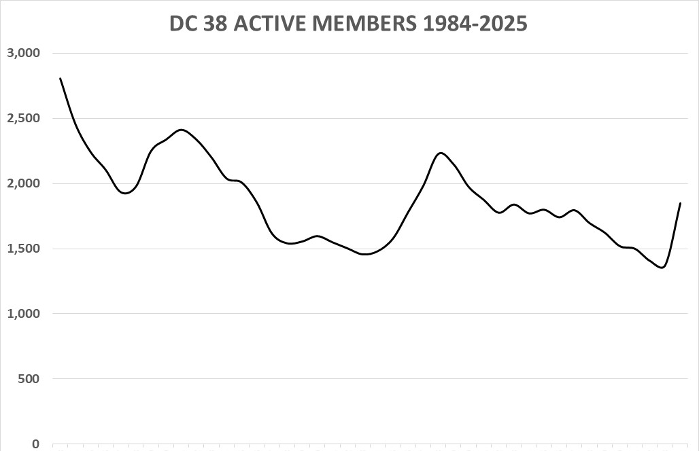

Adhésion des Membres du Conseil de District 38
Membres Actifs du Conseil de District 38 Entre 1984 et 2024
COR 1057 Renforcer le Pouvoir Syndical - Intendants
Notes:
Notes du Facilitateur:
DITES que nous avons discuté de l'état actuel de l'industrie de la construction. Nous avons discuté de l'adhésion à l'IUPAT pendant cette période. Maintenant, examinons notre conseil de district. Malheureusement, ces mêmes tendances que nous avons observées au niveau national nous ont également affectés ici.
PRÉSENTEZ la tendance d'adhésion des membres du conseil de district 38.
REMARQUE : Cette diapositive est un modèle pour illustrer la tendance d'adhésion des membres du conseil de district. Les conseils de district doivent ajouter leurs données à la diapositive.

Slide 23

Histoire de Notre Syndicat
03
®
iFTI.edu
COR 1057 Renforcer le Pouvoir Syndical - Intendants
Notes:
Notes du Facilitateur:
DISCUTEZ de notre histoire – avant et après l'affiliation.
DITES « Donc, nous avons exploré l'histoire et les événements qui se sont déroulés ailleurs dans le monde et qui ont eu des répercussions sur notre syndicat. Maintenant, j'aimerais prendre quelques minutes pour parler de notre propre histoire.
Alors que le monde changeait autour de nous, notre syndicat vivait des changements lui aussi. Les moments marquants qui ont changé le cours de notre histoire et tout ce qui s'est passé avant notre affiliation et puis tout ce qui est arrivé ensuite. »
DEMANDEZ : Est-ce quelqu'un a une idée de ce à quoi je réfère quand je parle de « avant et après » l'affiliation? (Recueillez quelques réponses.) Entrons maintenant dans le vif du sujet.

Slide 24
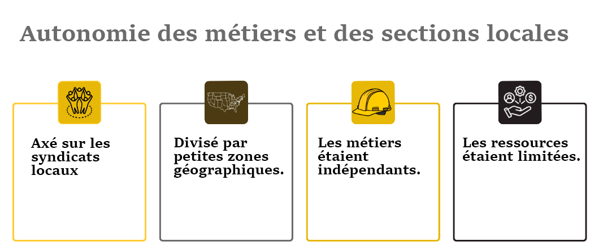
Avant la Convention de 1994
COR 1057 Renforcer le Pouvoir Syndical - Intendants
Notes:
Notes du Facilitateur:
DITES les affirmations suivantes :
Avant la convention de 1994, il n'y avait pas de conseils de district tels que nous les connaissons aujourd'hui.
Avant 1994, il y avait des centaines de syndicats locaux à travers le pays et tous étaient décentralisés.
Nos membres étaient isolés dans de petites zones géographiques.
Et nos métiers étaient indépendants. Les peintres ne parlaient pas aux vitriers. Les couvreurs ne parlaient pas aux travailleurs des salons commerciaux. Les poseurs de revêtement de sol et nos travailleurs du secteur public fonctionnaient de façon indépendante.
Et cela signifie que nous n'avions pas la force qui vient de la solidarité.
Alors que le monde se transformait autour de nous et que les entreprises américaines essayaient de briser les syndicats, nos syndicats locaux avaient moins de pouvoir parce qu'ils ne se coordonnaient pas.

Slide 25
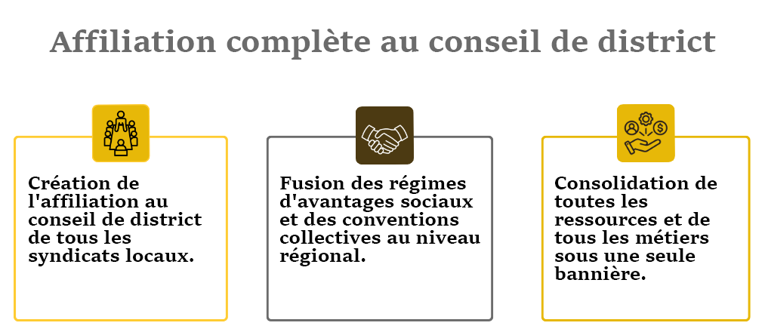
Convention de 1994
COR 1057 Renforcer le Pouvoir Syndical - Intendants
Notes:
Notes du Facilitateur:
DITES « L'affiliation a permis l'accès à des ressources, à un soutien et à des réseaux plus larges pour améliorer votre pouvoir de négociation, vos efforts de plaidoyer et vos opportunités de développement professionnel. Par exemple, l'affiliation vous donne plus de levier de négociation et vous permet d'accéder à des ressources de formation ou d'éducation adaptées à vos besoins. »
DISCUTEZ des faits saillants de la convention de 1994 :
Création de l'affiliation au conseil de district pour les syndicats locaux (LU). – Tous les syndicats locaux ont été mandatés, quel que soit leur métier, de s'affilier au conseil de district. Ce changement monumental dans la structure de notre syndicat a été accueilli avec résistance. Le changement n'est jamais facile; le moment visionnaire a été essentiel à notre survie. Le changement s'est fait de façon à répondre aux besoins d'une main-d'œuvre syndiquée en déclin dans le secteur de la construction et a permis d’établir les principes fondamentaux du syndicat tel que nous le connaissons aujourd'hui.
Fusion des régimes d'avantages sociaux et des conventions collectives au niveau régional. La fusion a contribué à créer des fonds plus importants et plus solides. Les sections locales affiliées payaient la totalité de la taxe par capita et participaient aux campagnes de syndicalisation du conseil de district. En retour, toutes les sections locales affiliées jouissaient du plein droit de vote et avaient accès au soutien du conseil de district. Les ressources de toutes les sections locales ont été utilisées pour renforcer les conventions collectives, protéger la juridiction et organiser l'industrie.
Consolidation de toutes les ressources et de tous les métiers sous une seule bannière.
DEMANDEZ : Quel est le rôle des conventions collectives? Ce sont les documents qui contiennent les preuves tangibles de notre pouvoir. Les conventions collectives établissent une base pour des salaires équitables, des conditions de travail sûres, des avantages sociaux et la dignité au travail.
RÉFLÉCHISSEZ à ce que nous gagnons à la table, grâce à ce que nous accomplissons sur le terrain.
DITES : « Ce moment a été crucial parce que c'est à ce moment-là que nos dirigeants ont décidé que nous devions changer pour survivre. Alors que le capital organisé s'en prenait à nous et essayait de démanteler les syndicats, nous avons fait le choix difficile de changer pour avoir les ressources nécessaires pour se battre. »

Slide 26
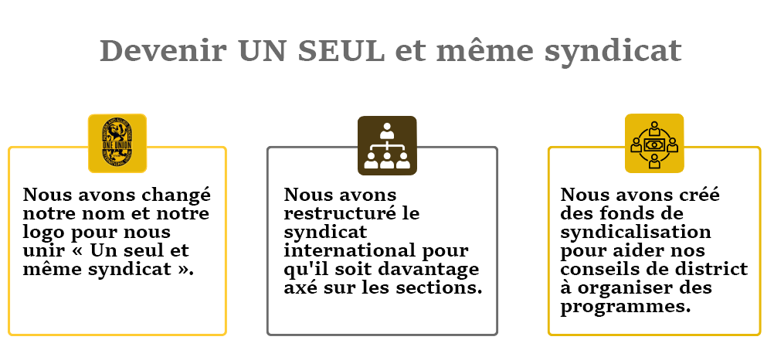
1999 - 2009
COR 1057 Renforcer le Pouvoir Syndical - Intendants
Notes:
Notes du Facilitateur:
DITES les affirmations suivantes :
Cette vague de changement et de croissance s'est poursuivie. Lors des conventions suivantes, nous avons apporté d'autres changements clés à notre syndicat. Et ces changements ont eu des répercussions directes sur vous, votre travail et votre salaire.
Nous avons changé de nom. Notre syndicat s'appelait la Fraternité internationale. Mais nous étions et nous sommes toujours plus que cela. Nous sommes fiers d'avoir de nombreuses femmes dans nos rangs. Et nous avons donc changé de nom pour refléter cela.
Nous avons changé notre logo pour nous unir en tant que « Un seul et même syndicat ». Les symboles sont importants. Avant, lorsque vous entriez dans une salle de réunion syndicale, il se pouvait que vous ne voyiez qu'un sceau à l'effigie des peintres. Comment pensez-vous que nos vitriers ou nos finisseurs de cloisons sèches se sentaient en tant que membres du syndicat?
Être unis en un seul et même syndicat signifie que nous nous tenons tous côte à côte, quel que soit notre métier et quel que soit notre genre.
Et enfin, nous avons créé des fonds de syndicalisation pour aider nos conseils à recruter de nouveaux membres.
Repensez à la part de marché que nous avions dans les années 1940. Plus de part de marché signifie plus de pouvoir.
Parfois, les membres se demandent pourquoi nous dépensons autant de ressources pour le syndicalisme. Mais voici ce que nous savons : plus de syndicalisme mène à plus de pouvoir, ce qui mène à de meilleurs contrats.

Slide 27
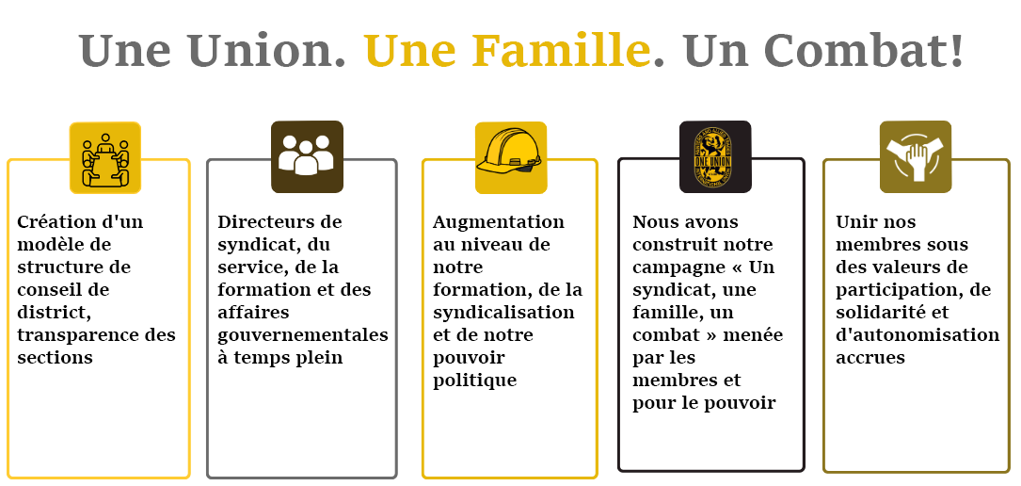
2010 à aujourd’hui
COR 1057 Renforcer le Pouvoir Syndical - Intendants
Notes:
Notes du Facilitateur:
DITES les affirmations suivantes :
Et nous sommes passés à une structure départementale. Fini les fiefs où les gens opéraient comme des agents indépendants. Nous avons créé des postes de directeurs de syndicat, de service, de formation et d'affaires gouvernementales à temps plein. Ces quatre piliers sont essentiels pour la croissance et la force d'un syndicat fort.
Nous avons tiré parti de ces changements pour renforcer nos programmes de formation à l'iFTI, nous les avons utilisés pour investir de plus en plus de ressources dans la syndicalisation de nouveaux travailleurs, et nous les avons utilisés pour faire valoir notre pouvoir politique afin d'amener les conseils municipaux et les législatures des provinces, ainsi que le parlement, à adopter des lois qui nous profitent à nous, et non aux plus riches.
Et cela nous amène à aujourd'hui, à notre dernière convention lors de laquelle nous avons lancé notre campagne « Un syndicat, une famille, un combat » dans le but de solidifier le pouvoir syndical.

Slide 28

Obstacles
Ignorer les secteurs de travail et les emplacements géographiques
Manque de ressources syndicales
Politiques internes
Apathie des membres
COR 1057 Renforcer le Pouvoir Syndical - Intendants
Notes:
Notes du Facilitateur:
DITES : « Repensez au graphique que je vous ai montré plus tôt, celui qui montrait que le nombre de nos membres diminuait lentement et de façon constante. »
DEMANDEZ : Quelqu'un peut-il nommer certains des facteurs qui ont contribué au déclin des syndicats, y compris le nôtre? (Recueillez quelques réponses.)
DITES les affirmations suivantes :
Notre syndicat faisait face à de nombreux obstacles, tant à l’externe qu'à l’interne. Mais c'est une histoire d'endurance et de force.
Nous avons utilisé les changements internes pour contester de front les politiques internes qui nous ont souvent déchirés. L’époque où la section locale des peintres et celle des vitriers d'une même ville ne se parlaient même pas était révolu. Notre syndicat est plus fort grâce à nos conseils. Notre expérience a fonctionné. Il y avait des peintres, il y avait des vitriers, et nous nous sommes tous unis sous un même nom.
Nous avons recentré nos efforts sur le syndicalisme. En 1947, lorsque le syndicat était à son apogée, c'est environ 50 % des cotisations syndicales qui étaient consacrées à la syndicalisation de nouveaux membres.
Aujourd'hui, à l'échelle nationale et dans tous les syndicats, c'est environ 3 % des cotisations syndicales qui sont consacrées à la syndicalisation. Mais notre syndicat a décidé de contrer cette tendance et de continuer à se concentrer sur le syndicalisme et la croissance.
Dans le passé, d'énormes secteurs de travail et zones géographiques ont été ignorés.
Alors que le monde se transformait autour de nous, nous avions perdu trop de terrain.
Posez-vous les questions suivantes :
Quelqu'un peut-il deviner où se trouvait la plus grande section locale de vitriers dans les années 1980? (Recueillez quelques réponses.) C'était à Houston, au Texas.
Et pouvez-vous deviner où se trouvait la plus grande section locale de peintres au même moment? (Recueillez quelques réponses.) Également au Texas.
DITES les affirmations suivantes :
Et puis, en l'espace de quelques années, le capital organisé et l'État (aux États-Unis) ont contribué à briser ces syndicats, dont le nombre est passé de plusieurs milliers de membres à quelques centaines.
Vous pouvez conduire de Washington, DC, à Miami, en Floride, et ne passer que devant ____ contractuels signataires de notre syndicat. Vous pouvez conduire de Miami à Phoenix et ne passer que ____ entrepreneurs signataires (fournissez des exemples spécifiques à votre conseil de district).
Nous avons laissé tomber une ÉNORME partie du pays et une ÉNORME partie de nos métiers, comme le secteur résidentiel, parce que nous étions sous le feu de tant d'attaques.
Maintenant, je suis fier de dire que notre syndicat riposte et se mobilise en recrutant des membres dans ces endroits. Une partie importante de notre croissance a eu lieu dans les conseils de district 10 et 77, au cœur même du fameux « deep south », berceau des lois antisyndicales les plus fortes.
Cela nous amène à la dernière pièce du casse-tête. L’apathie des membres
DEMANDEZ : Qu'est-ce que l'apathie des membres? Que pensez-vous que cela veut dire? (Recueillez quelques réponses.)
DITES les affirmations suivantes :
C'est le manque d'intérêt, d'engagement ou de participation des membres, qui se manifeste souvent par un manque d'enthousiasme, une réticence à contribuer et une indifférence générale envers les activités ou les objectifs du syndicat.
Il y a de l'apathie et un manque de connexion entre notre syndicat et nos membres.
DEMANDEZ : Alors, comment pouvons-nous remédier à l'apathie des membres? Concentrez-vous sur l'engagement actif des membres en offrant des occasions de participation significative, en communiquant clairement les objectifs du groupe, en reconnaissant les réalisations, en favorisant un environnement positif et inclusif et en adaptant les activités pour répondre à divers intérêts, tout en abordant également les problèmes sous-jacents qui pourraient causer l'apathie en premier lieu.

Slide 29


Déclarations de nos Valeurs –
Une union. Une famille. Un combat!
04
®
iFTI.edu
COR 1057 Renforcer le Pouvoir Syndical - Intendants
Notes:
Notes du Facilitateur:
DITES : « Jusqu'à présent, nous avons parlé des attaques du capital organisé qui ont conduit au déclin de l'ensemble du mouvement syndical aux États-Unis. Et nous avons parlé des changements internes que notre syndicat a apportés pour faire face à cette adversité. Les changements que nous avons apportés pour être plus forts en tant que syndicat. Parlons maintenant de notre mission et de nos valeurs en tant que syndicat.
DEMANDEZ : Une personne peut-elle partager ce qu'elle pense de notre mission? Les gens diront souvent des choses qui se rapprochent de « produire les meilleurs travailleurs », mais pas exactement. Produire la main-d'œuvre la mieux formée dans nos métiers est une chose à laquelle nous contribuons, mais ce n'est pas notre mission. Être un syndicat fort est aussi une chose que nous faisons, mais ce n'est pas notre mission.
Passer à la diapositive suivante.

Slide 30

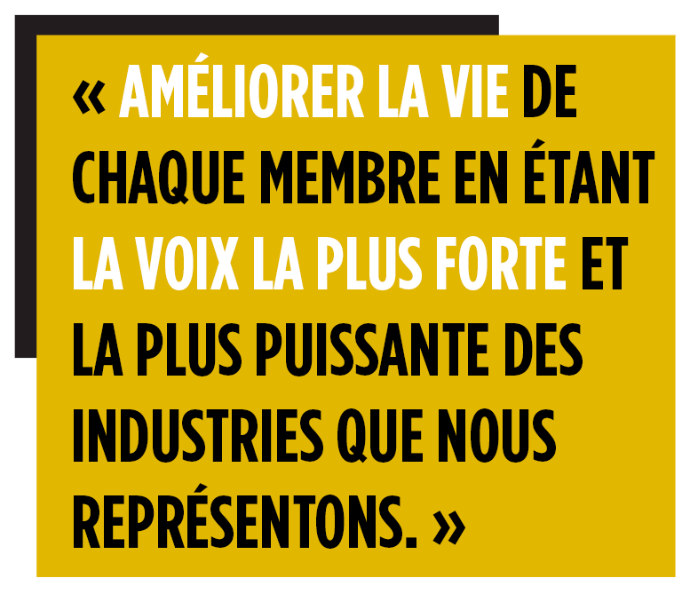
Notre Mission
COR 1057 Renforcer le Pouvoir Syndical - Intendants
Notes:
Notes du Facilitateur:
Telle est notre mission. Améliorer la vie de chaque membre en étant la voix la plus forte et la plus puissante des industries que nous représentons. Telle est notre mission. C'est la clé de notre croissance en tant que syndicat. »

Slide 31
Déclaration de Valeur IUPAT
Un Syndicat Notre force réside dans l'unité de tous les membres de notre syndicat qui travaillent ensemble, quel que soit leur métier, partout en Amérique du Nord. Ensemble, nous ne faisons qu'un, par-delà nos différences individuelles, et créons ainsi une force collective. Une Famille Ensemble, nous ne faisons qu’un. Tous les jours nous nous soutenons, nous nous soucions des uns les autres et nous nous respectons. Que ce soit dans nos locaux syndicaux, au travail ou en dehors. Nous ne laissons aucun membre derrière. Un Combat Nous nous battons ensemble pour des conventions plus solides – cela signifie des lieux de travail plus sûrs, des salaires alignés avec l'industrie et une démocratie au travail. Lorsque nous obtenons des conventions collectives plus solides pour les membres de l'IUPAT, nous obtenons un niveau de vie plus élevé pour chaque travailleur de nos métiers.
COR 1057 Renforcer le Pouvoir Syndical - Intendants
Notes:
Notes du Facilitateur:
DITES : « Cette déclaration de valeur est la façon dont nous remplissons notre mission. »
DEMANDEZ : Combien de personnes ont vu cette phrase – « Un syndicat, une famille, un combat » au cours de la dernière année?
DITES : « C'est plus qu'un slogan. C'est plus qu'une phrase que nous avons utilisée lors de notre convention en 2024. Ce sont les valeurs qui nous unissent en tant que syndicat, et ce sont les valeurs qui nous aident à faire face au moment dans lequel nous sommes maintenant. »
FAIRE : Lisez chaque valeur ou demandez à trois membres de l'auditoire de lire les valeurs à tour de rôle.
DITES : « Ces valeurs sont incroyablement importantes pour le travail que nous faisons. Je veux donc y consacrer un peu de temps. »
DITES : « Nous allons nous diviser en petits groupes et attribuer une de ces valeurs à chaque groupe. Vous avez dix minutes pour élire un porte-parole de groupe qui prendra la parole à la fin de l'activité. J'aimerais que vous discutiez de ce que vous pouvez faire demain et chaque jour pour mieux faire progresser ces valeurs dans notre syndicat. Que pouvez-vous faire sur les chantiers? Que pouvez-vous faire dans votre section locale? »
MENEZ l'activité suivante (10 minutes) :
Divisez les participants en petits groupes. S'il y a moins de 30 personnes dans la salle, faites trois groupes. S'il y a plus de 30 personnes dans la salle, faites six groupes.
Attribuez plus d'un groupe à chaque valeur.
Rassemblez tout le monde et demandez à chaque groupe de partager ses réflexions (après 10 minutes).
Un co-animateur doit écrire certaines des idées clés pour chaque valeur sur le tableau.
DITES : « Merci d'avoir partagé tout cela. Ce sont des idées incroyables, et nous allons les utiliser et les partager avec d’autres groupes. Ces valeurs sont au cœur de notre capacité à faire croître notre syndicat et à être notre force la plus puissante. »

Slide 32



Autonomisation des Membres
Comment les Membres Peuvent Renforcer Leur Pouvoir au Sein du Syndicat
05
®
iFTI.edu
COR 1057 Renforcer le Pouvoir Syndical - Intendants
Notes:
Notes du Facilitateur:
DITES les affirmations suivantes :
Cela nous amène à la dernière section de cette formation.
Parlons de l'autonomisation des membres. Parlons de cette campagne que nous lançons.
Notre objectif ici est de nous assurer que chaque membre de l'IUPAT reconnaît le pouvoir de sa voix dans notre syndicat. Je ne suis pas le syndicat, votre secteur n'est pas le syndicat, nous sommes tous ensemble le syndicat.
Nous organisons ces formations pour nous assurer que chaque membre a la confiance, les compétences et les outils nécessaires pour prendre des initiatives et agir comme un leader sur nos chantiers et dans notre syndicat.

Slide 33
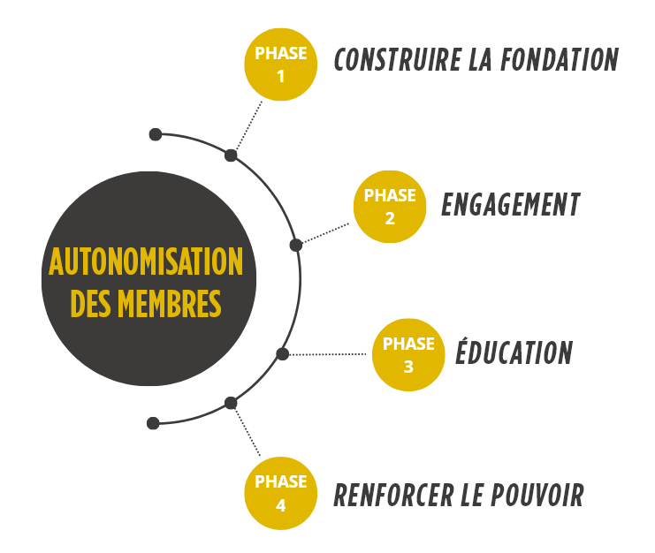
Autonomisation des Membres : 4 Phases
COR 1057 Renforcer le Pouvoir Syndical - Intendants
Notes:
Notes du Facilitateur:
FAITES les affirmations suivantes :
Cette formation s'inscrit dans une campagne plus vaste et plus large qui se déroule au sein de notre syndicat au niveau international.
Il ne s’agit que d’un premier pas. Et je veux vous donner un aperçu de ce à quoi ressemble le reste de la campagne.
Il s'agit de mener une campagne de syndicalisation complète au sein de notre syndicat pour nous assurer que nous sommes à la hauteur de cette mission et de nos valeurs.
C'est la première étape : construire la fondation.
Il ne s’agit que d’un premier pas. Nous reviendrons ici encore et encore pour parler aux membres sur les chantiers et travailler sur ces valeurs. Nous irons sur les chantiers et recruterons des membres lors des réunions locales, et si nous le devons, nous irons de porte en porte.
Et ce n'est qu'après avoir rencontré nos membres exactement là où ils se trouvent, que nous pourrons commencer à faire plus d'éducation sur une partie de l'histoire que nous vous avons montrée plus tôt et sur certains des défis auxquels nous sommes confrontés.
Et c'est ainsi que nous construisons le pouvoir en tant que syndicat. C'est ainsi que nous négocions de meilleurs contrats. Comment pouvons-nous faire en sorte que les conseils municipaux et la législature adoptent de meilleures lois? Nous offrons une meilleure formation à tous ceux qui le souhaitent.
Et je veux juste souligner que nous sommes tous concernés, chacun d'entre nous dans cette salle. Nous devons tous assumer notre part.

Slide 34


Phase 1 : Construire la Fondation
RENOUVELLER L’ENGAGEMENT
ET ÉDUQUER NOS MEMBRES SUR
LES VALEURS DU SYNDICAT
COR 1057 Renforcer le Pouvoir Syndical - Intendants
Notes:
Notes du Facilitateur:
PHASE 1 – CONSTRUIRE LA FONDATION : Il s'agit de reconstruire notre fondation et les bases de l'engagement, ainsi que de faire de l'éducation sur les valeurs du syndicat.
DEMANDEZ : Qui sont la base de notre fondation?
Dirigeants élus
Délégués syndicaux
Apprentis
Activistes
Délégués
DEMANDEZ : Comment chaque membre contribue-t-il au succès du syndicat? Chaque membre contribue en défendant les droits syndicaux, en soutenant ses collègues, etc.

Slide 35
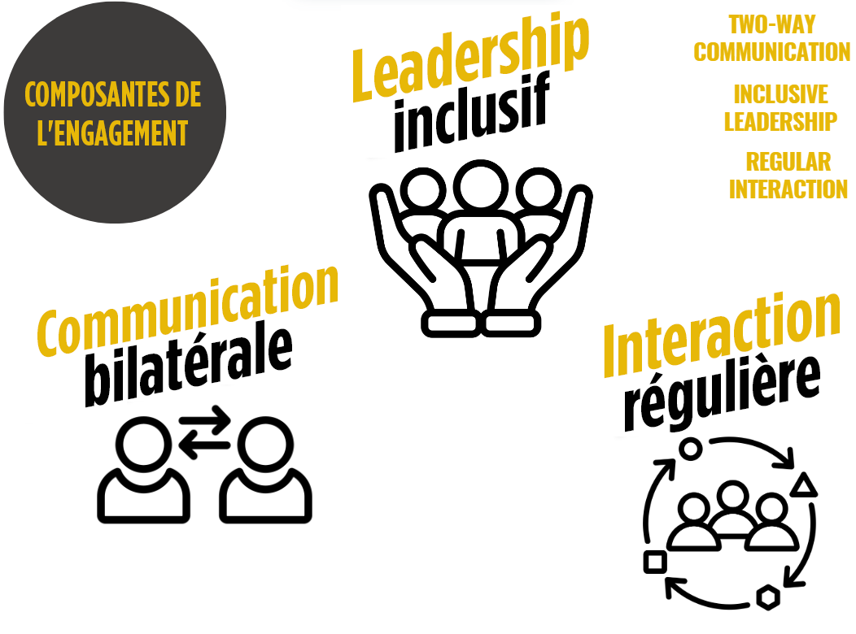



Phase 2 : Engagement
COR 1057 Renforcer le Pouvoir Syndical - Intendants
Notes:
Notes du Facilitateur:
DITES : « Et c'est ce que nous entendons par engagement. Il y a trois éléments clés ici. »
DEMANDEZ : Comment mobilisez-vous les membres? DISCUTEZ des éléments clés de l'engagement.
DITES les affirmations suivantes sur la communication bidirectionnelle :
Cela signifie que je ne suis pas seulement là pour vous faire la leçon, mais que j'écoute aussi ce que vous avez à dire.
Cela signifie que lorsque vous parlerez à votre collègue sur un chantier la semaine prochaine, vous écouterez ce qu'il a à dire.
Nous avons dépassé l'époque où les dirigeants syndicaux ne disaient à nos membres que ce qu'ils devaient faire; nous devons, en tant que syndicat, le faire ensemble.
DEMANDEZ : Que signifie le leadership inclusif? Cela signifie que lorsque nous partageons le pouvoir, nous le multiplions. Cela signifie qu'il y a une place pour chaque personne dans cette salle à la table. Que vous soyez un apprenti de première année ou que vous fassiez partie de votre conseil d'administration depuis des années, vous avez un rôle à jouer dans la gestion de ce syndicat.
DITES les affirmations suivantes sur l'interaction régulière :
Cela signifie que l'interaction entre les membres et le syndicat se produit régulièrement.
Il ne s'agit pas de se présenter sur les chantiers seulement quand nous avons besoin de quelque chose.
Cela signifie qu'en tant que syndicat, nous prenons l'initiative de nous présenter aux membres encore et encore, d'écouter et de nous engager réellement, et de nous soucier les uns des autres.

Slide 36


Phase 2 : Engagement - Liste de Contrôle de la Participation des Membres
S’engager envers les valeurs.
Vivre selon les valeurs.
Partager les valeurs.
Être un leader sur le chantier.
Être un leader dans votre section locale.
Participer aux activités syndicales.
COR 1057 Renforcer le Pouvoir Syndical - Intendants
Notes:
Notes du Facilitateur:
DISCUTEZ de l'engagement envers les valeurs, de vivre les valeurs et du partage des valeurs.
SOULIGNEZ l'engagement. L'engagement ne consiste pas seulement à être présent, il s'agit de croire en la cause, de se consacrer à la mission du syndicat et d'être prêt à agir au besoin.
IDENTIFIEZ les facteurs qui stimulent l'engagement : objectif commun, leadership fort, confiance et sentiment d'appartenance.
DEMANDEZ : Comment pouvez-vous être un leader sur le chantier? Dans votre section locale?
EXPLIQUEZ la différence entre l'activisme et l'engagement : l'activisme est une forme d'engagement plus intense et orientée vers l'action. L'activisme implique de prendre des mesures : rassemblements, grèves, pétitions et autres activités qui font avancer l’agenda du syndicat et apportent des changements positifs.
ÉLABOREZ un plan d'action : chaque participant écrira 2-3 ACTIONS qu'il entreprendra au cours du mois prochain pour aider à promouvoir l’engagement des membres et à renforcer le pouvoir au sein du syndicat. Les participants partageront leurs plans en petits groupes et proposeront des suggestions d'amélioration.
Réponses possibles : Assister à des réunions syndicales. Se présenter et participer. Faire des appels téléphoniques aux travailleurs, syndiqués et non syndiqués. Participez à des rassemblements, des manifestations et des réunions de masse. Assister à une réunion du conseil scolaire et/ou du conseil municipal. Devenir un mentor pour les nouveaux membres.

Slide 37
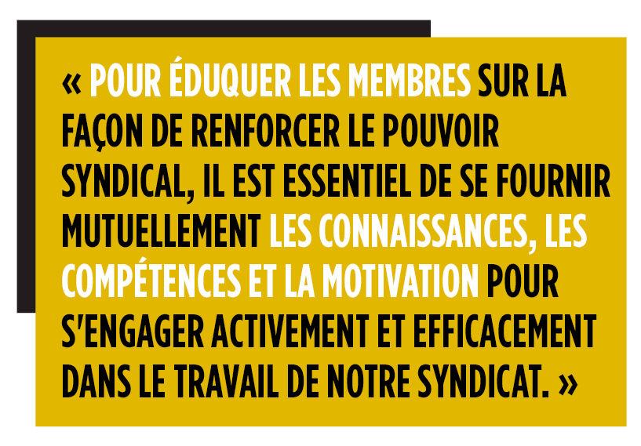
Phase 3 : Éducation
COR 1057 Renforcer le Pouvoir Syndical - Intendants
Notes:
Notes du Facilitateur:
SOULIGNEZ l'importance de la formation et d'avoir les bonnes connaissances et compétences. INSISTEZ sur le fait que nous donnons aux membres des compétences et des outils.
DEMANDEZ : Quelles sont les différentes façons d'éduquer les membres?
DISCUTEZ des deux compétences importantes d'un dirigeant syndical. L'écoute active et la gestion des conversations difficiles.
DITES que les diapositives suivantes couvriront brièvement les compétences clés et les stratégies d'amélioration.

Slide 38

Qu’est-ce que L’écoute Active
L'écoute active est une compétence essentielle pour favoriser une communication efficace, en particulier dans les milieux syndicaux où les conversations difficiles ou sensibles sont courantes.
COR 1057 Renforcer le Pouvoir Syndical - Intendants
Notes:
Notes du Facilitateur:
DITES que l'écoute active est essentielle pour favoriser une communication efficace, en particulier dans les milieux syndicaux où les conversations difficiles ou sensibles sont courantes. L'écoute active implique de se concentrer pleinement, de comprendre, de répondre et de se souvenir de ce que dit l'autre personne. Il faut non seulement entendre les mots, mais aussi reconnaître les émotions, le langage corporel et les préoccupations sous-jacentes de l'orateur. Cette approche permet de renforcer la confiance, de résoudre les conflits et d'améliorer les relations entre les membres du syndicat.
DITES que sur les diapositives suivantes, vous passerez en revue les éléments clés de l'écoute active et examinerez les 3 principales questions des membres. Ces scénarios offrent l'occasion de pratiquer l'écoute active et de faire face à des situations difficiles.
EXPLIQUEZ que l'écoute ne consiste pas qu'à attendre votre tour de parler. L'écoute est la capacité de faire en sorte que les autres se sentent entendus. L'une des façons de le faire est de s'entraîner à utiliser ces trois phrases quand quelqu'un vous dit quelque chose : « Dites-m'en plus », « Continuez » et « Y a-t-il autre chose? » Si vous essayez, vous apprendrez rapidement à quel point il est difficile de prêter attention à ce que dit la personne à qui vous parlez et résisterez à l'envie d'interrompre, de corriger ou de rectifier ce qu'elle dit. Et c'est pourquoi c'est une compétence. Parce que toutes les compétences demandent un effort, et dans ce cas, l'effort en vaut la peine.
Ressources complémentaires :
Lien vers la vidéo de Simon Sinek sur LinkedIn : Listening isn’t waiting for your turn to speak (Écouter ce n'est pas qu'attendre votre tour de parler). - https://www.linkedin.com/videos/simonsinek_listening-isnt-waiting-for-your-turn-to-activity-7290821845153435649-6I3I/
Lien vers la vidéo : How To Actively Listen (Even During Uncomfortable Conversations) (Comment écouter activement (même pendant des conversations inconfortables)) - https://www.youtube.com/embed/Lkj86o69c5c

Slide 39

Éléments de L’écoute Active
ÉCOUTE ACTIVE
SE CONCENTRER
RECONNAÎTRE
CLARIFIER
FAIRE PREUVE D’EMPATHIE
RÉSUMER
CLARIFIER
COR 1057 Renforcer le Pouvoir Syndical - Intendants
Notes:
Notes du Facilitateur:
DISCUTEZ des éléments clés de l'écoute active. 1. Concentrez-vous : Arrêtez de parler. Accordez toute votre attention à la personne qui parle.
Évitez les distractions : Gardez les téléphones, les ordinateurs portables, etc. rangés. Regardez les membres dans les yeux pendant toute la conversation.
Soyez attentif : Observez votre environnement. Vous pouvez en apprendre beaucoup sur un membre à travers son environnement.
Concentrez votre attention sur ses mots, ses idées et ses sentiments par rapport au sujet. Observez les expressions faciales, les gestes, etc. Déposez tous les papiers, stylos, etc. Parfois, vous pouvez apprendre autant de ce qui n'est pas dit que de ce qui est dit.
Ralentissez : Notre cerveau traite les pensées quatre fois plus vite que les mots prononcés. Il est facile de sauter des étapes dans la conversation en utilisant vos hypothèses pour combler les lacunes et formuler une réponse. Résistez à cette envie et concentrez-vous sur ce qui est dit.
Gardez l'esprit ouvert : Ne présumez jamais que vous savez déjà ce qui est important pour le membre avec qui vous parlez.
N'interrompez pas : Prenez le temps d'écouter toute l'histoire du membre ou du travailleur. Laissez l'orateur exprimer pleinement ses pensées avant de répondre. Tout ce que le membre veut nous dire a de la valeur pour faire avancer une campagne.
Ne suggérer rien : Évitez de poser des questions suggestives telles que « n'êtes-vous pas d'accord pour dire que….. » 2. Reconnaître : Montrez que vous êtes impliqué en hochant la tête, en maintenant un contact visuel et en utilisant de brèves reconnaissances verbales (« Je vois », « Continuez »). 3. Clarifier : Posez des questions pour clarifier le message. Veillez à ne pas poser de questions qui pourraient embarrasser la personne qui parle. Allez droit au but. Concentrez-vous sur les idées et non sur le matériel illustratif, c'est-à-dire les exemples, les statistiques, etc.
4. Faites preuve d'empathie : Parfois, les membres ont besoin de se défouler. Laissez-les faire. Nous sommes là pour écouter, pas pour juger. Montrez que vous comprenez les sentiments de l'orateur. Reconnaissez vos préjugés. Ne laissez pas vos sentiments envers la personne influencer votre interprétation de ce qu'elle dit.
Même si un membre ou un travailleur exprime sa déception à l'égard du syndicat ou à votre égard, n’ignorez pas ses préoccupations. Faites-lui savoir que vous l'entendez et demandez-lui ce qu'il faudrait pour arranger les choses.
Trouvez un terrain d'entente : Vous n'avez pas à être d'accord sur tout. Reconnaissez les points sur lesquels vous n'êtes pas d'accord. Insistez sur les points sur lesquels vous êtes d'accord. Concentrez-vous sur les points dont vous êtes en accord et posez des questions à ce sujet. Les travailleurs et les membres respecteront votre opinion si vous respectez la leur.
Ne ressentez pas le besoin de vendre quelque chose. Un représentant syndical n'est pas un vendeur. Nous cherchons vraiment à connaître le point de vue de chaque membre et à construire quelque chose collectivement autour de cela.
Syndicalisation vs rassemblement : rappelez-vous la différence : La syndicalisation ne se limite pas à rassembler plusieurs personnes ayant les mêmes points de vue. C'est rassembler des gens de différents points de vue autour d'une cause commune. 5. Résumez : Paraphrasez ce qui a été dit pour valider la compréhension de tous. Évitez de tirer des conclusions hâtives.
6. Montrez que vous entendez ce que le membre dit et réagissez. Faites correspondre le langage corporel. Répétez ce que vous avez dit comme vous l'avez compris. Si vous ne comprenez pas ou si vous avez mal compris, demandez des précisions.

Slide 40
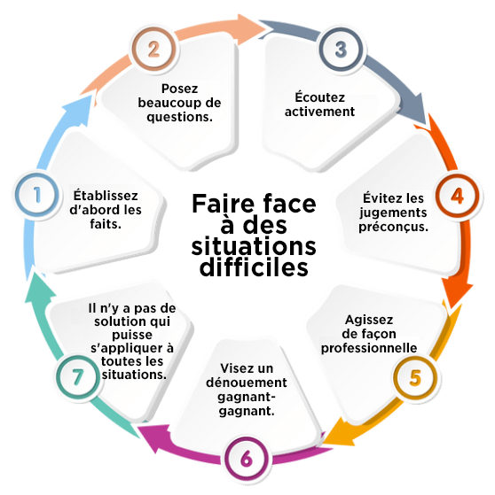
7 Conseils Clés Pour Faire Face à Des Situations Difficiles
COR 1057 Renforcer le Pouvoir Syndical - Intendants
Notes:
Notes du Facilitateur:
DISCUTEZ des conseils pour faire face à des situations difficiles.
Établissez d'abord les faits. Lorsque des situations difficiles surviennent, il est facile de passer trop rapidement en mode solution. Bien qu'il puisse y avoir des situations durant lesquelles le temps est limité où une action rapide est absolument nécessaire, la première étape vers une résolution réussie est d'établir les faits. Rappelez-vous que les faits, par opposition au ouï-dire ou aux opinions, sont vérifiables. Soyez attentif à ne pas être influencé par l'opinion de ceux qui ont une forte personnalité. Lorsque les gens font des déclarations ou des affirmations, demandez des exemples précis de ce qui s'est passé et quand. Souvent, vous constaterez qu'il n'y a pas beaucoup de fondement derrière ce qui est dit.
Posez beaucoup de questions. Poser des questions, en particulier des questions courtes et puissantes, est un excellent moyen d'arriver au cœur du problème plutôt que de se laisser distraire par tous les détails que quelqu'un essaie de vous fournir. C'est comme éplucher un oignon, chaque couche vous rapproche du cœur. Poser des questions ouvertes est un bien meilleur moyen d'arriver au cœur du problème. Essayez de poser ces questions :
Quand ce problème est-il survenu?
Comment a-t-il affecté ce que vous essayiez d'accomplir?
Quel serait un résultat idéal de votre point de vue?
Quelles sont les options?
Comment peut-on continuer d'avancer?
Écoutez activement. Il est inutile de poser des questions si vous n'écoutez pas activement ce qui est dit. Résistez à la tentation d'intervenir avant d'avoir bien écouté les différents points de vue. La plupart du temps, nous écoutons passivement ou pas du tout, nous nous mettons simplement sur la défensive ou nous faisons valoir notre point de vue. Si vous pouvez écouter avec intention et prêter attention à ce qui est dit et au langage corporel de l'orateur, vous ferez un bien meilleur travail d'écoute. Une meilleure écoute mène à une meilleure compréhension et à une meilleure réponse.
Évitez les jugements préconçus. Nous posons tous des jugements immédiatement. Bien que ceux-ci puissent s'avérer être justes, ne laissez pas les préjugés vous empêcher de déterminer les vrais problèmes. Essayez de garder l’esprit ouvert et être objectif plutôt que de supposer ou de deviner.
Agissez de façon professionnelle. Le défi pour vous est de rester professionnel en tout temps. Une bonne façon d'y arriver est de vous demander comment vous aimeriez être traité si vous n'étiez pas le gestionnaire ou le leader, mais une partie lésée. Pensez aux conséquences à long terme pour vous et votre carrière si vous gérez une situation difficile de manière non professionnelle. Les gens vous respecteront davantage si vous essayez de toujours être professionnel dans vos relations avec eux, même dans une situation difficile.
Visez un dénouement gagnant-gagnant. Bien que ce ne soit pas toujours possible, vous devriez chercher à trouver des solutions qui ne donnent pas à une partie le sentiment d'avoir perdu alors qu'une autre a gagné. Cela pourrait nécessiter une négociation minutieuse sur ce qui constituerait un bon résultat pour toutes les personnes impliquées. Acceptez qu'il puisse y avoir des situations où vous devez être très direct, mais faites de ces situations l'exception plutôt que la norme.
Il n'y a pas de solution qui puisse être appliquée à toutes les situations. Chaque situation est unique. Bien qu'il puisse y avoir un terrain d'entente commun, rappelez-vous qu'il est peu probable qu'il y ait une approche universelle pour les situations difficiles. Adaptez votre approche en fonction de la situation. Une bonne planification et une bonne préparation vous aideront à vous adapter tout en gérant la situation ou le problème. En résumé, la gestion de situations difficiles fait partie intégrante de la gestion et du leadership. Où devez-vous concentrer votre attention en termes de développement de vos compétences?

Slide 41

Pratiquer L’écoute Active
Qu'entendez-vous sur les chantiers ?
COR 1057 Renforcer le Pouvoir Syndical - Intendants
Notes:
Notes du Facilitateur:
DEMANDEZ : Comment allez-vous aborder le scénario 1?
PRATIQUEZ vos compétences d'écoute active :
Concentrez-vous : Accordez toute votre attention au membre, en éliminant toute distraction.
Reconnaissez : Hochez la tête, en maintenant un contact visuel.
Clarifiez : Demandez « Pouvez-vous me donner quelques exemples de situations où vous avez eu l'impression de ne pas avoir eu votre mot à dire ou de ne pas avoir été impliqué dans la prise de décision? »
Faites preuve d'empathie : « Je comprends tout à fait ce que vous voulez dire et je comprends pourquoi vous vous sentez comme ça. C'est difficile quand on a l'impression que les décisions sont prises sans que tout le monde ne puisse participer. »
Résumez : « Donc, ce que j'entends, c'est que vous vivez de la frustration parce que vous ne vous sentez pas entendu ou que votre contribution n'est pas valorisée. Est-ce correct?
METTEZ EN ÉVIDENCE la valeur du syndicat : UN SEUL ET MÊME SYNDICAT.

Slide 42

Phase 4 : Renforcer le Pouvoir
Le pouvoir syndical vient de la force des membres engagés et dévoués qui s'unissent et parlent d'une seule voix.
Plus nous sommes impliqués, informés et unis, plus notre syndicat devient fort, ce qui nous donne le pouvoir d'apporter des changements significatifs.
La force réside dans la solidarité des membres de notre syndicat.
COR 1057 Renforcer le Pouvoir Syndical - Intendants
Notes:
Notes du Facilitateur:
DEMANDEZ : À quoi ressemble le renforcement du pouvoir? Le pouvoir est la force du nombre : en particulier pendant les grèves, les votes de ratification et l'application des conventions.
DEMANDEZ : Pourquoi le pouvoir est-il important pour le syndicat? Comment un syndicat fort et uni peut-il faire une différence dans les négociations contractuelles, la sécurité au travail et le bien-être des membres?
PARTAGEZ l'histoire et des exemples de victoires syndicales où l'action collective a joué un rôle clé. À quel point la solidarité garantit un meilleur pouvoir de négociation, un traitement équitable et la sécurité de l'emploi.
SOULIGNEZ le pouvoir d'un syndicat : la force réside dans l'action collective. Les membres engagés et dévoués qui participent activement sont le pouvoir du syndicat.
L'objectif de cette formation est d'aider les membres du syndicat à reconnaître leur pouvoir individuel, l'importance de la force collective et la façon de travailler ensemble vers des objectifs communs.
ACTIVITÉ DE GROUPE : Plan d'action pour renforcer le pouvoir (10 minutes) : Les participants créeront un plan d'action qui comprend :
Comment ils s'engageront avec les autres membres pour favoriser l'unité.
De quelles façons ils s'engageront à faire progresser les efforts syndicaux.
Une action d'activisme spécifique qu'ils entreprendront pour soutenir la mission du syndicat.
Les participants se mettent deux par deux pour partager leurs plans d'action et donner leur avis.
RAPPELEZ que le pouvoir ne consiste pas à dire aux membres quoi faire, mais à renforcer la force de haut en bas et de bas en haut.

Slide 43

Résumé
iFTI.edu
L'avenir de NOTRE syndicat est entre NOS mains.
La participation des membres est ESSENTIELLE.
La déclaration de valeur d’un syndicat, d'une famille, d'un combat est le fondement d'un syndicat uni et puissant.
NOTRE Syndicat est Aussi fort que NOS membres.
Notes:
Notes du Facilitateur:
DEMANDEZ aux participants de partager les apprentissages durant le cours. De quelle manière spécifique pouvez-vous contribuer à renforcer le syndicat et à favoriser la solidarité?
ÉNONCEZ vos engagements personnels envers le syndicat.
RÉFLÉCHISSEZ à la façon dont chaque membre peut incarner les valeurs de « Un syndicat, une famille, un combat » dans ses actions quotidiennes.
INSISTEZ sur le fait que le renforcement du pouvoir intérieur commence par la compréhension que nous sommes plus fort ensemble. Notre déclaration de valeur « Un syndicat, une famille, un combat » nous rappelle que notre force, enracinée dans la confiance, le respect et un objectif commun, est la clé pour parvenir à un changement durable et améliorer la vie de tous les membres. La contribution de chaque membre est importante : lorsque nous travaillons ensemble, nous pouvons accomplir de grandes choses.

Slide 44






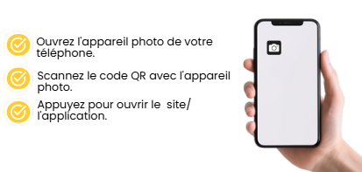
Restez en Contact Avec Notre Famille Syndicale
Member
Mobile Portal
IUPAT Instagram
IUPAT YouTube
IUPAT Facebook
IUPAT Tiktok
IUPAT X
COR 1057 Renforcer le Pouvoir Syndical - Intendants
Notes:
Notes du Facilitateur:
Indiquez que notre syndicat dispose de plusieurs ressources et de pages/applications sur les réseaux sociaux pour rester informé et communiquer avec nos frères et sœurs.
Encouragez-les à consulter et à ouvrir/télécharger ces ressources.

Slide 45

Questions or Commentaires?
Coordonnées
Support@iupat.org
International Union of Painters and Allied Trades
7234 Parkway Drive
Hanover, MD 21076
http://www.iupat.org
UNE UNION. UNE FAMILLE. UN COMBAT!
iFTI.edu
Notes:
Notes du Facilitateur:
DEMANDEZ s'il y a d'autres questions ou commentaires.
FOURNISSEZ aux participants une liste des événements, réunions, formations et opportunités syndicales à venir.
REMERCIEZ les participants pour leur temps et leur engagement à renforcer le syndicat. Encouragez-les à rester actifs, à s'engager avec leurs collègues et à continuer à se battre pour un avenir meilleur pour tous les travailleurs.

